Slide 1

Vaskerobot
Gruppe 4
En robot som kan vaske fasaden på bygninger raskere enn to mennesker
Notes:
Malin

Slide 2
Basen
Belter
1.75m bred og 2.5m lang
2 LIDAR sensorer
Notes:
Malin

Slide 3
Styring
Reaktiv navigasjon
Manuell styring
Bug2
Gps
Notes:
Tine
UTGANGSPUNKT i bug 2

Slide 4
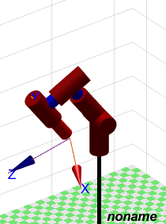
Armen
6 degree of freedom
RPRRRR vs RRRRRR, matematisk utfordringer
3D kamera på enden
Krav om slutteffektor +- 45grader
Mangler uttrekning av krav av løft
Notes:
Henrik

